Slide 1


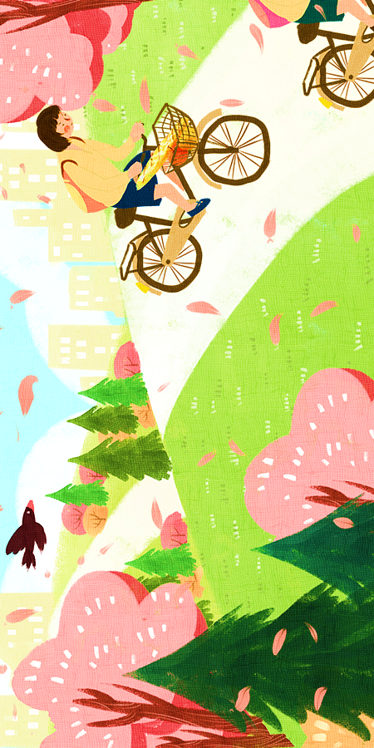

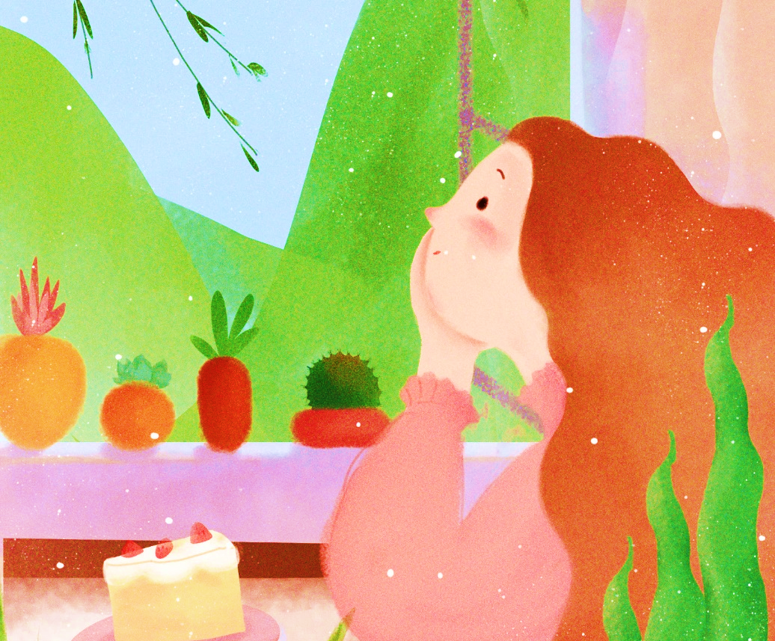


Tập làm văn 4
Luyện tập miêu tả
các bộ phận của
cây cối
Luyện tập miêu tả
các bộ phận của
cây cối

Slide 2



YÊU CẦU CẦN ĐẠT
YÊU CẦU CẦN ĐẠT
1. Kiến thức
- Nhận biết được một số điểm đặc sắc trong cách quan sát và miêu tả các bộ phận của cây cối trong đoạn văn mẫu (BT1)
2. Kĩ năng
- Viết được đoạn văn ngắn tả lá (thân, gốc) một cây em thích (BT2).
3. Thái độ
- Tích cực, tự giác làm bài, có ý thức chọn lựa từ ngữ khi miêu tả.
4. Góp phần phát triển các năng lực
- NL tự học, Sử dụng ngôn ngữ, NL sáng tạo, NL hợp tác
*GD BVMT: Nhận xét trình tự miêu tả. Qua đó, cảm nhận được vẻ đẹp của cây cối trong môi trường thiên nhiên.

Slide 3
KHỞI
ĐỘNG
KHỞI
ĐỘNG

Slide 4
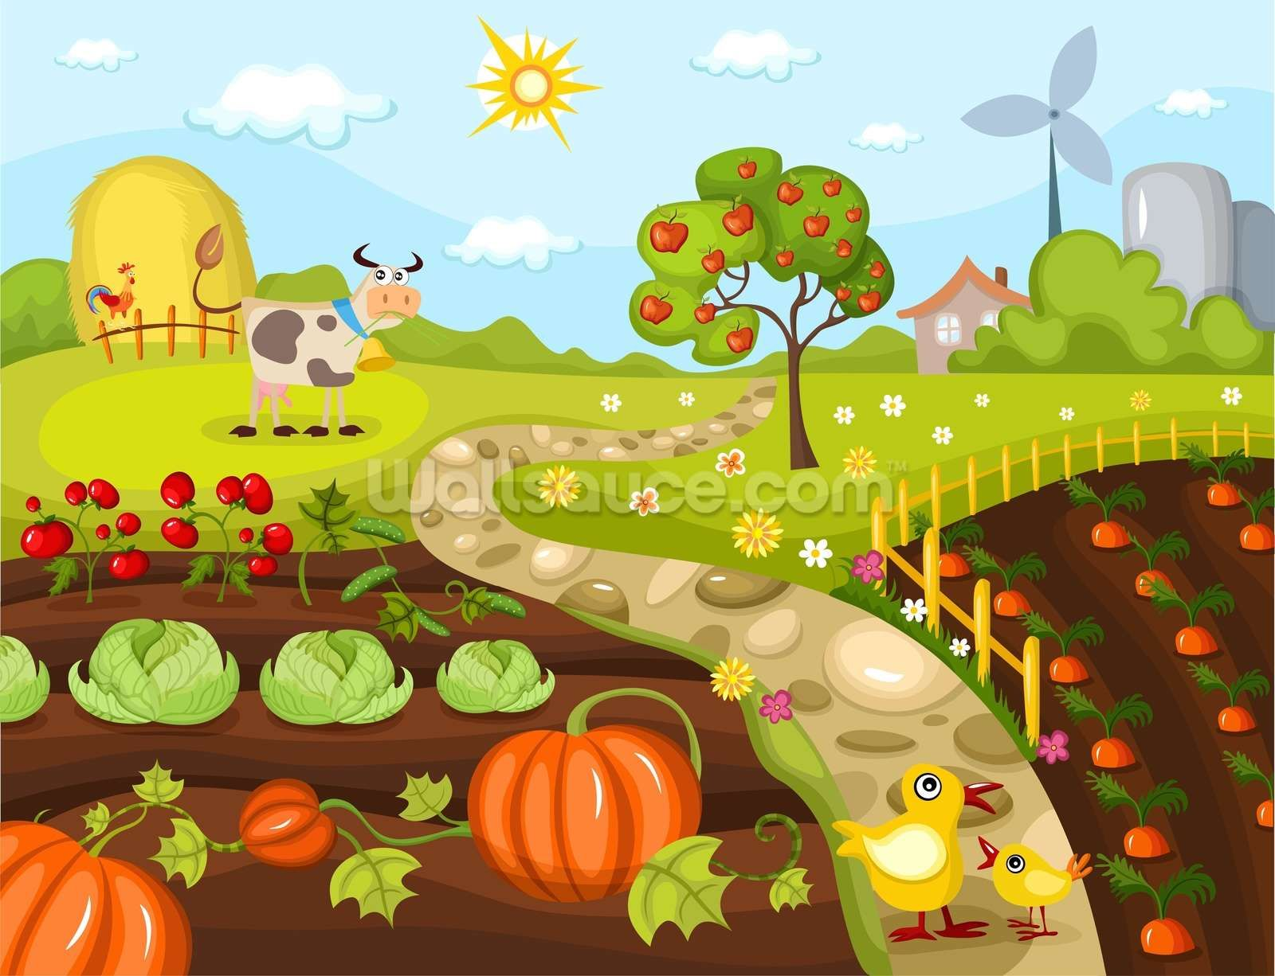

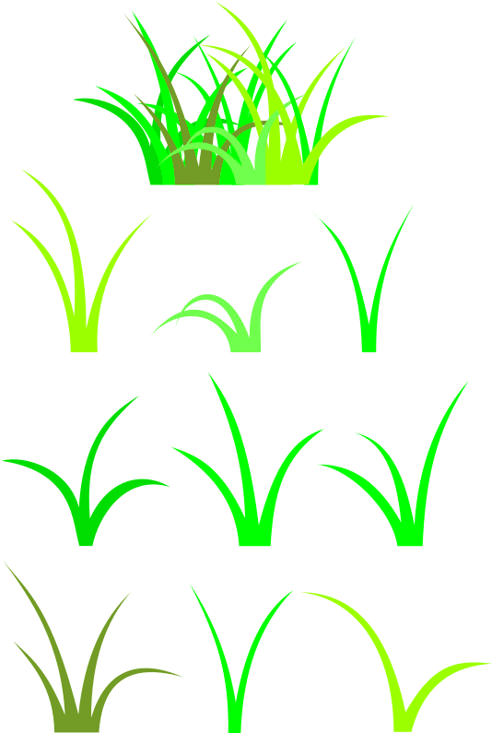
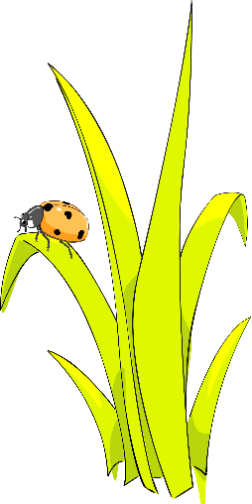
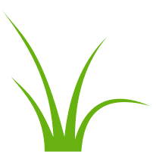


GAME
NHỔ CỎ VƯỜN RAU
Notes:
Ấn vào nút đỏ để chơi
Nguồn : ST

Slide 5
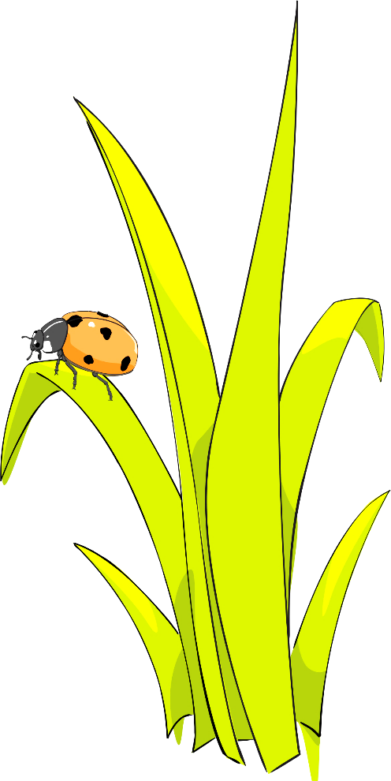

Notes:
Click vào từng bụi cỏ để đi đến câu hỏi (Giúp HS phần biệt bụi cỏ 2 lá, 3 lá… để chọn.
Tại slide câu hỏi, click vào mặt trời để quay về đây.
Nhổ hết cỏ thì click vào mũi tên để tới bài học.

Slide 6


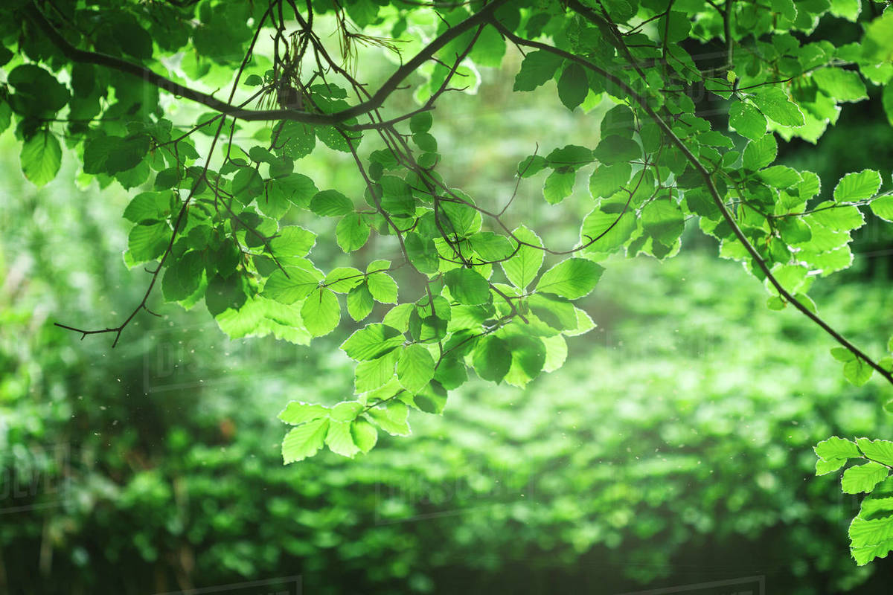
Cây gì tựa tai voi
Hè cho ô mát em chơi sân trường
Đông về trơ trụi cành xương
Lá thành mảnh nắng nhẹ vương gió chiều.
– Là cây gì?
Là cây bàng.
Notes:
Click từng loại rau củ để ra đáp án

Slide 7
Cây gì lá nhỏ
Quả nó xinh xinh
Vàng tươi trĩu quả
Bày trong ngày tết.
Là cây quất.
Notes:
Click từng loại rau củ để ra đáp án

Slide 8
Hoa gì chỉ nhớ mùa hè
Rung rinh trước gió,đỏ hoe bên đường
Là cây phượng.
Notes:
Click từng loại rau củ để ra đáp án

Slide 9
Tập làm văn 4
Luyện tập miêu tả
các bộ phận của
cây cối
Luyện tập miêu tả
các bộ phận của
cây cối

Slide 10
KHÁM PHÁ
KHÁM PHÁ

Slide 11


01
Dưới đây là một số đoạn văn tả lá, thân và gốc một số loài cây. Theo em, cách tả của tác giả trong mỗi đoạn văn có gì đáng chú ý?

Slide 12
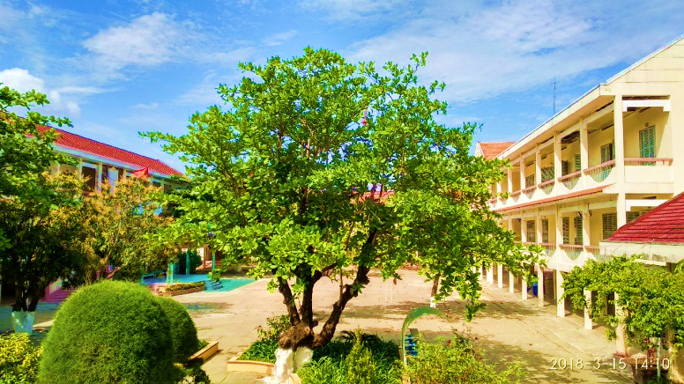
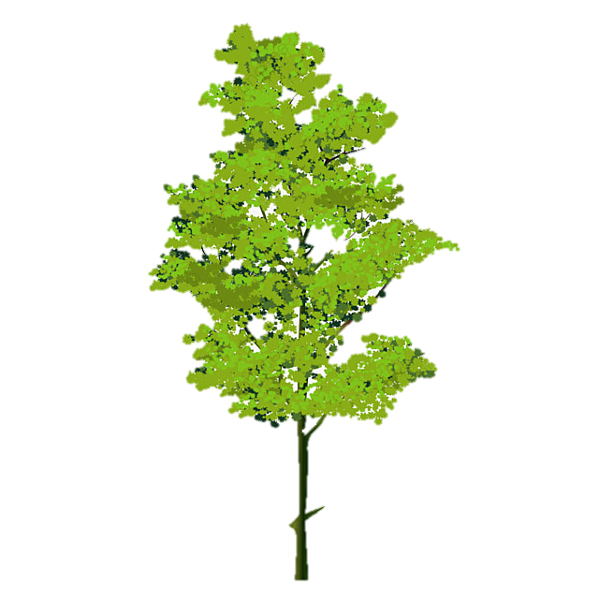
a/ Tả lá cây:
Lá bàng
Có những cây mùa nào cũng đẹp như cây bàng. Mùa xuân, lá bàng mới nảy trông như những ngọn lửa xanh. Sang hè, lá lên thật dày, ánh sáng xuyên qua chỉ còn là màu ngọc bích. Khi lá bàng ngả sang màu lục, ấy là mùa thu. Sang đến những ngày cuối đông, mùa của lá rụng, nó lại có vẻ đẹp riêng. Những lá bàng mùa đông đỏ như đồng ấy, tôi có thể nhìn cả ngày không chán. Năm nào tôi cũng chọn lấy mấy lá thật đẹp về phủ một lớp dầu mỏng, bày lên bàn viết. Bạn có biết nó gợi lên chất liệu gì không? Chất sơn mài.
Màu lục: Màu xanh sẫm pha vàng

Slide 13
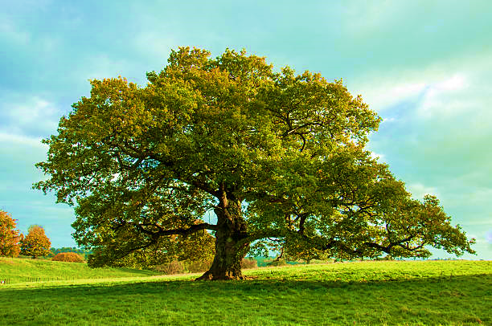
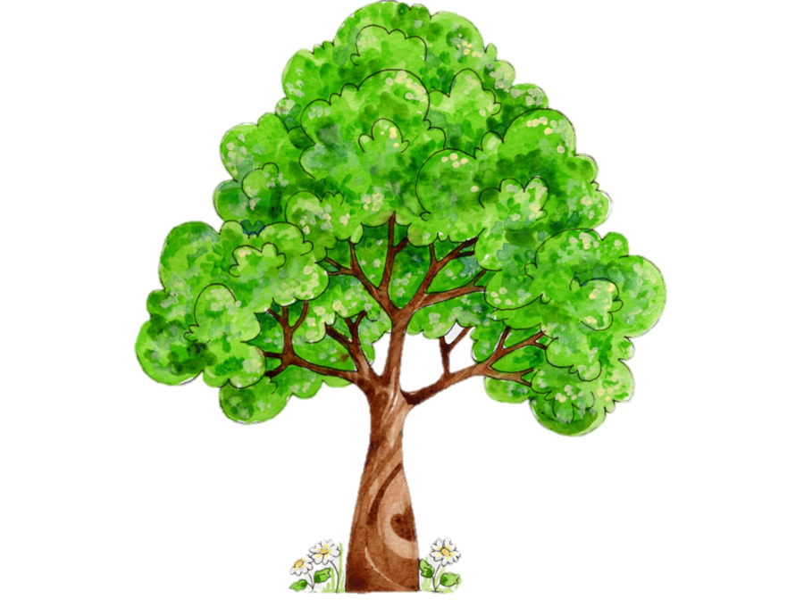
b/ Tả thân cây và gốc cây
Cây sồi già
Bên vệ đường, sừng sững một cây sồi. Đó là một cây sồi lớn, hai người ôm không xuể, có những cành có lẽ phải gãy từ lâu, vỏ cây nứt nẻ đầy vết sẹo. Với những cánh tay to xù xì không cân đối, với những ngón tay quều quào xoè rộng, nó như một con quái vật già nua cau có và khinh khỉnh đứng giữa đám bạch dương tươi cười.
Bấy giờ đã là đầu tháng sáu. Mới sau có một tháng, cây sồi già đã thay đổi hẳn, toả rộng thành vòm lá xum xuê xanh tốt thẫm màu, đang say sưa ngây ngất, khẽ đung đưa trong nắng chiều. Không còn thấy những ngón tay co quắp, những vết sẹo và vẻ ngờ vực, buồn rầu trước kia. Xuyên qua lớp vỏ cứng già hàng thế kỉ, những khóm lá non xanh tươi đã đâm thẳng ra ngoài. Thật khó lòng tin được chính cây sồi già cằn cỗi kia đã sinh ra chùm lá non xanh mơn mởn ấy.

Slide 14
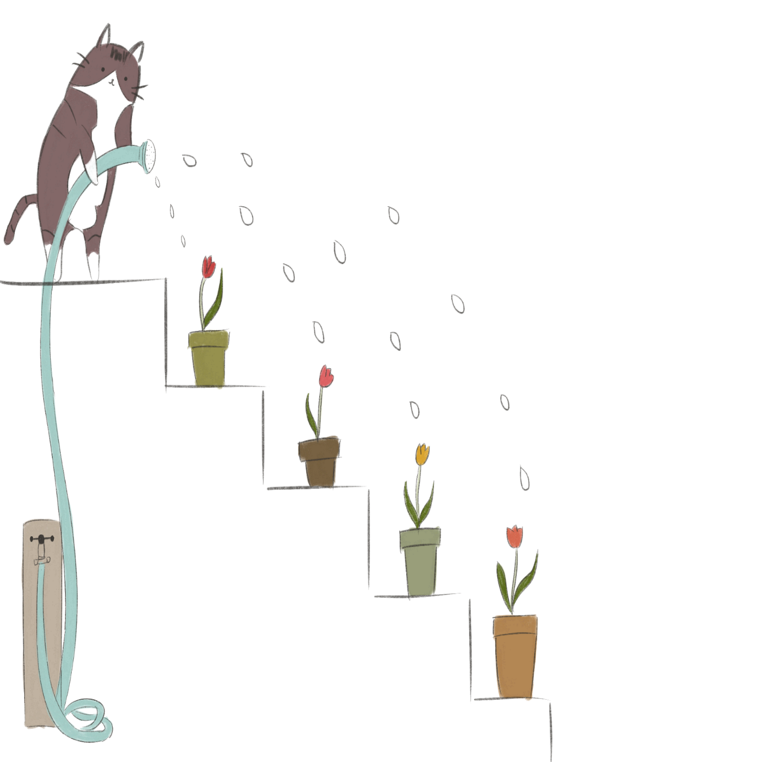
THẢO LUẬN NHÓM
Cách tả của tác giả trong mỗi đoạn văn có gì đáng chú ý?
1.Tác giả miêu tả bộ phận nào của cây?
+ Đoạn a: Tả cây bàng. +Đoạn b: Tả cây sồi.
2.Tác giả miêu tả theo trình tự nào?
3. Tìm những hình ảnh so sánh và nhân hóa trong các đoạn văn.
4. Những hình ảnh so sánh và nhân hóa có tác dụng gì?

Slide 15
2.Tác giả miêu tả theo trình tự nào?
a/Tả sự thay đổi màu sắc của lá bàng theo thời gian bốn mùa: Xuân- Hạ- Thu- Đông.
b/Tả sự thay đổi của cây sồi già từ mùa đông sang mùa xuân:
Mùa đông cây sồi nứt nẻ, đầy sẹo. Sang mùa xuân, cây sồi toả rộng thành vòm lá xum xuê, bừng dậy một sức sống bất ngờ.

Slide 16
3. Tìm những hình ảnh so sánh và nhân hóa trong các đoạn văn.
a/ Lá bàng
Có những cây mùa nào cũng đẹp như cây bàng. Mùa xuân, lá bàng mới nảy trông như những ngọn lửa xanh. Sang hè, lá lên thật dày, ánh sáng xuyên qua chỉ còn là màu ngọc bích. Khi lá bàng ngả sang màu lục, ấy là mùa thu. Sang đến những ngày cuối đông, mùa của lá rụng, nó lại có vẻ đẹp riêng. Những lá bàng mùa đông đỏ như đồng ấy, tôi có thể nhìn cả ngày không chán. Năm nào tôi cũng chọn lấy mấy lá thật đẹp về phủ một lớp dầu mỏng, bày lên bàn viết. Bạn có biết nó gợi lên chất liệu gì không? Chất sơn mài.

Slide 17
3. Tìm những hình ảnh so sánh và nhân hóa trong các đoạn văn.
b/ Cây sồi già
Bên vệ đường, sừng sững một cây sồi. Đó là một cây sồi lớn, hai người ôm không xuể, có những cành có lẽ phải gãy từ lâu, vỏ cây nứt nẻ đầy vết sẹo. Với những cánh tay to xù xì không cân đối, với những ngón tay quều quào xoè rộng,
nó như một con quái vật già nua cau có và khinh khỉnh đứng giữa đám bạch dương tươi cười.
Bấy giờ đã là đầu tháng sáu. Mới sau có một tháng, cây sồi già đã thay đổi hẳn, toả rộng thành vòm lá xum xuê xanh tốt thẫm màu, đang say sưa ngây ngất, khẽ đung đưa trong nắng chiều. Không còn thấy những ngón tay co quắp, những vết sẹo và vẻ ngờ vực, buồn rầu trước kia. Xuyên qua lớp vỏ cứng già hàng thế kỉ, những khóm lá non xanh tươi đã đâm thẳng ra ngoài. Thật khó lòng tin được chính cây sồi già cằn cỗi kia đã sinh ra chùm lá non xanh mơn mởn ấy.

Slide 18
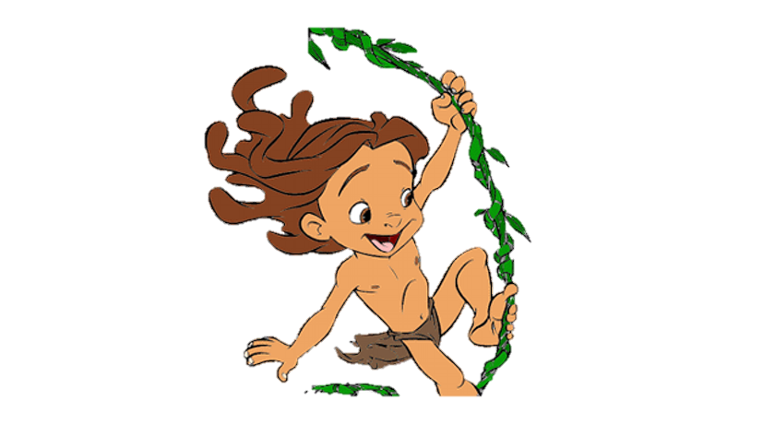
4. Những hình ảnh so sánh và nhân hóa có tác dụng gì?
Những hình ảnh so sánh và nhân hóa có tác dụng: nêu bật vẻ đẹp riêng của cây, khiến chúng trở nên gần gũi, thân thuộc với con người và làm cho bài văn thêm sinh động hơn.

Slide 19
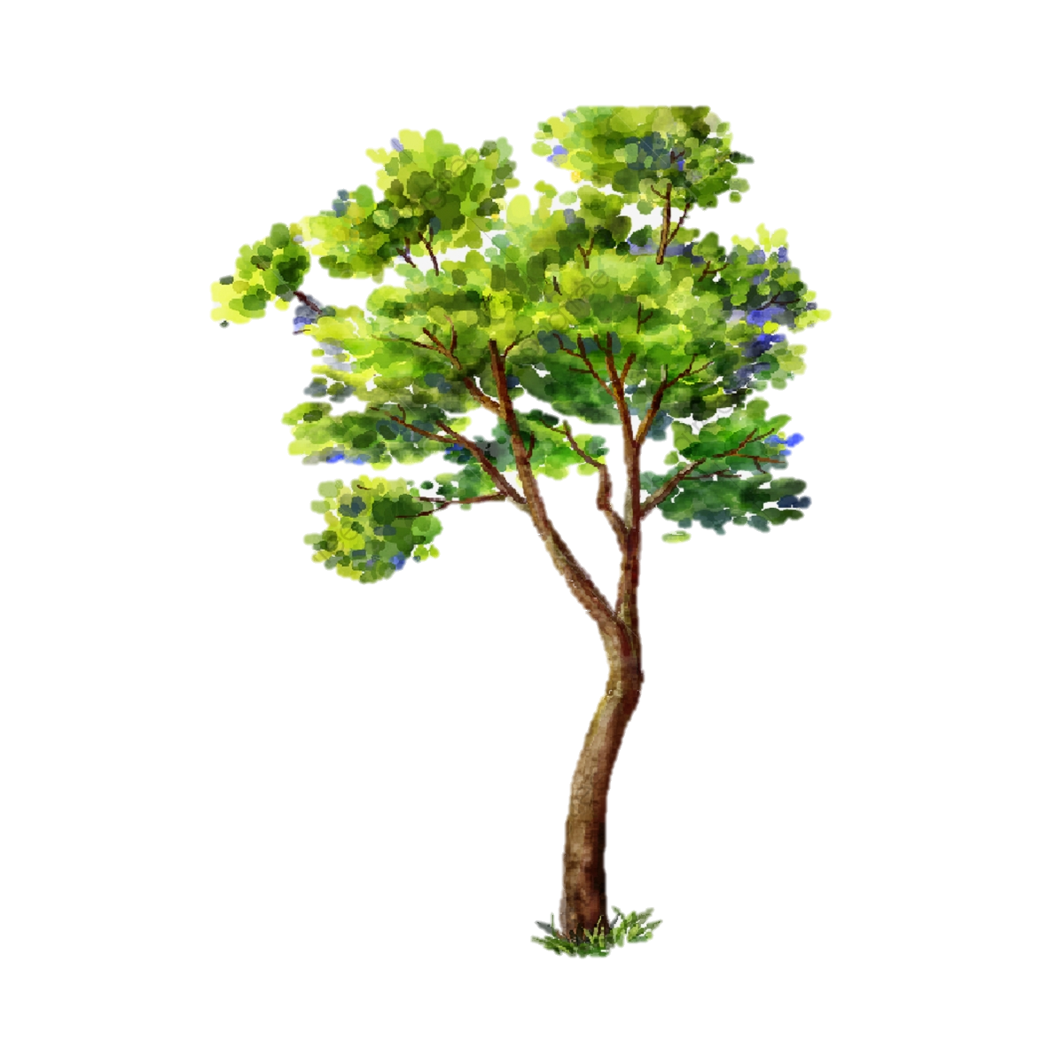
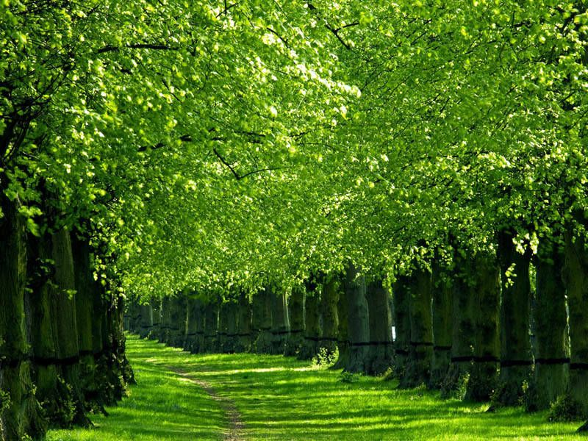
Khi quan sát cây cối, ta cần chú ý điều gì ?
- Quan sát theo một trình tự hợp lí; sử dụng các giác quan khi quan sát.
- Vận dụng biện pháp so sánh và nhân hóa khi viết văn miêu tả có tác dụng làm cho sự vật được miêu tả trở nên cụ thể, gần gũi, sinh động hơn và như thế bài văn sẽ hay hơn, sinh động hơn.

Slide 20
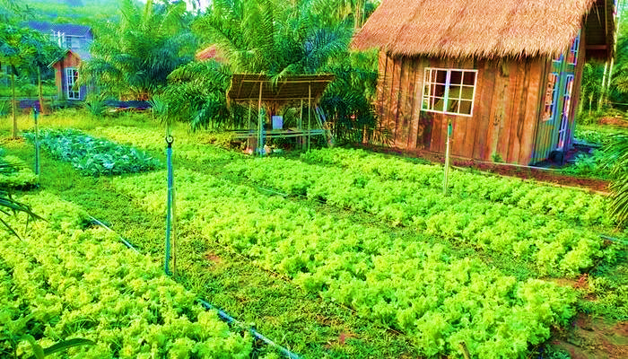

PHÓNG VIÊN NHÍ
Bài 2: Viết một đoạn văn tả lá, thân hay gốc của một cây mà em yêu thích.
Notes:
HỌC THÔNG QUA CHƠI “PHÓNG VIÊN NHÍ”
Hs giới thiệu 1 số bộ phận của cây mà mình yêu thích

Slide 21

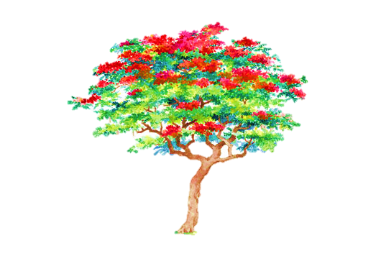
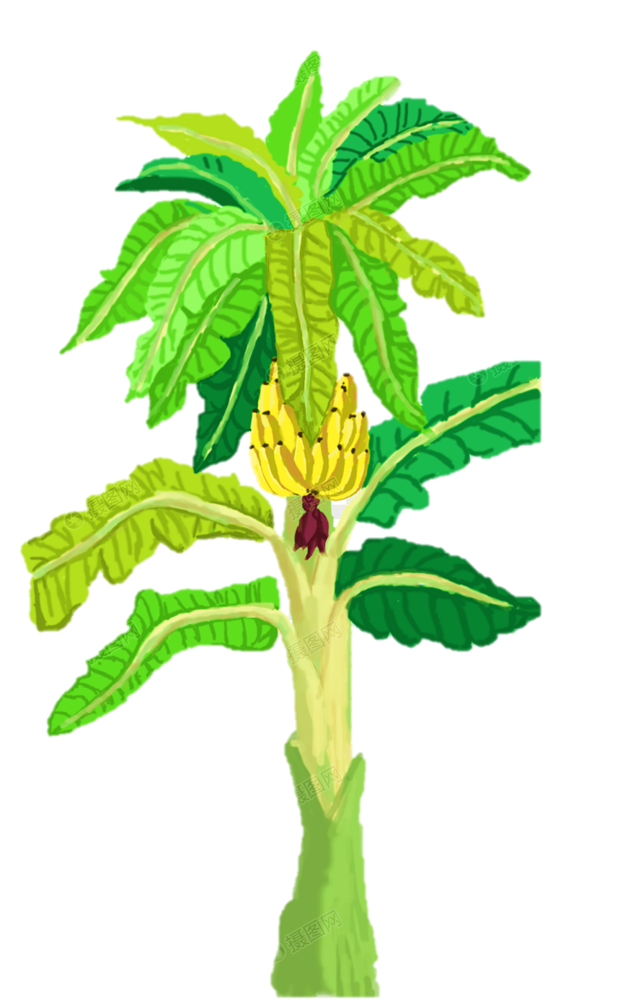

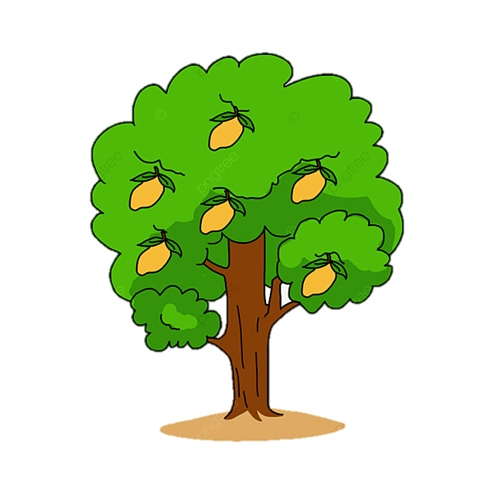

Notes:
MĂNG NON – TÀI LIỆU TIỂU HỌC CHUYÊN GIÁO ÁN ĐIỆN TỬ THEO TUẦN KHỐI 4 BÀI THAO GIẢNG – ELEARNING Nhóm chia sẻ tài liệu –
Quà tặng: Măng Non – Tài liệu Tiểu học Page: Măng Non – Tài liệu Tiểu học SĐT ZALO : 0382348780 - 0984848929

Slide 22
Tả lá chuối
Nhìn từ xa, cây chuối như một chiếc ô xanh mát rượi. Cây chuối có nhiều tàu lá, có tàu đã già khô bị gió đánh rách ngang và rũ xuống gốc. Các tàu lá còn xanh thì liền tấm, to như cái máng nước. Tàu trên ngọn, lá còn cuộn, chưa mở hết, trông như một chiếc loa màu xanh rung rung trước gió.

Slide 23


Tả thân , gốc cây dừa
Thoạt nhìn, cây dừa như một chiếc ô khổng lồ, phủ bóng mát cả một góc vườn. Gốc dừa to như cột nhà, rễ tua tủa ăn sâu, bám chắc vào lòng đất.Thân dừa cao, màu nâu, không thẳng như thân chuối mà có dáng nghiêng nghiêng.

Slide 24
CHÚC CÁC EM HỌC TỐT !
Notes:
MĂNG NON – TÀI LIỆU TIỂU HỌC CHUYÊN GIÁO ÁN ĐIỆN TỬ THEO TUẦN KHỐI 4 BÀI THAO GIẢNG – ELEARNING Nhóm chia sẻ tài liệu –
Quà tặng: Măng Non – Tài liệu Tiểu học Page: Măng Non – Tài liệu Tiểu học SĐT ZALO : 0382348780 - 0984848929

